Slide 1
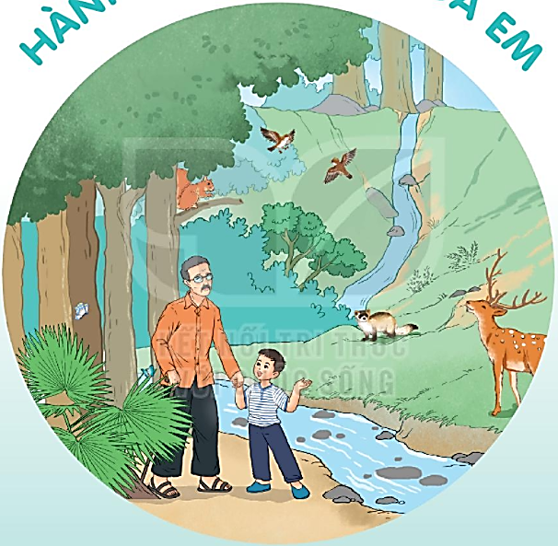
HÀNH TINH XANH CỦA EM

Slide 2
BÀI 10
BÀI 10
KHỦNG LONG
Em đã nhìn thấy loài vật này ở đâu?
Em biết gì về chúng?

Slide 3
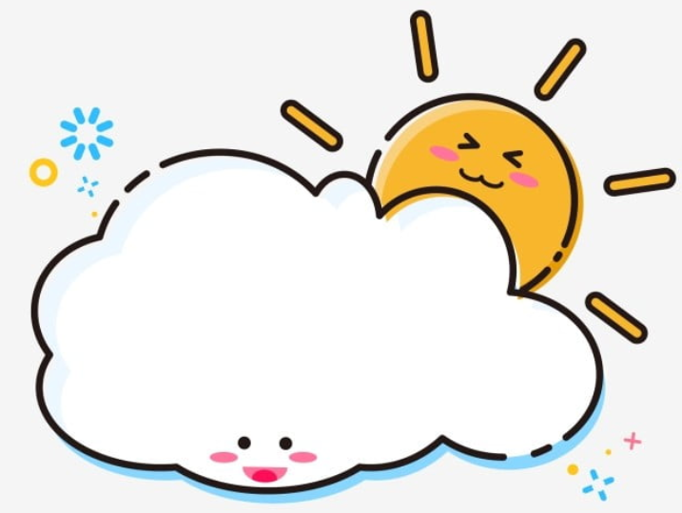
BÀI 10
BÀI 10
KHỦNG LONG
TIẾT 1 – 2
ĐỌC

Slide 4
KHỦNG LONG
ĐỌC
Khủng long là loài vật thường sống thành bầy đàn ở các vùng đất khô.
Trong suy nghĩ của nhiều người, khủng long là loài vật khổng lồ. Nhưng trên thực tế, có loài khủng long chỉ bằng một chú chó nhỏ. Khủng long thường ăn thịt, cũng có một số loài ăn cỏ.
Chân khủng long thẳng và rất khỏe. Vì thế chúng có thể đi khắp một vùng rộng lớn để kiếm ăn. Khủng long có khả năng săn mồi tốt nhờ có đôi mắt tinh tường cùng cái mũi và đôi tai thính. Khủng long cũng có khả năng tự vệ tốt nhờ vào cái đầu cứng và cái quất đuôi dũng mãnh.
Trước khi con người xuất hiện, khủng long đã bị tuyệt chủng. Vì thế, chúng ta sẽ không bao giờ có thể nhìn thấy khủng long thật.
(theo Bách khoa tri thức về khám phá thế giới cho trẻ em – Khủng long)

Slide 5
ĐỌC
KHỦNG LONG
Khủng long là loài vật thường sống thành bầy đàn ở các vùng đất khô.
Trong suy nghĩ của nhiều người, khủng long là loài vật khổng lồ. Nhưng trên thực tế, có loài khủng long chỉ bằng một chú chó nhỏ. Khủng long thường ăn thịt, cũng có một số loài ăn cỏ.
Chân khủng long thẳng và rất khỏe. Vì thế chúng có thể đi khắp một vùng rộng lớn để kiếm ăn. Khủng long có khả năng săn mồi tốt nhờ có đôi mắt tinh tường cùng cái mũi và đôi tai thính. Khủng long cũng có khả năng tự vệ tốt nhờ vào cái đầu cứng và cái quất đuôi dũng mãnh.
Trước khi con người xuất hiện, khủng long đã bị tuyệt chủng. Vì thế, chúng ta sẽ không bao giờ có thể nhìn thấy khủng long thật.
(theo Bách khoa tri thức về khám phá thế giới cho trẻ em – Khủng long)

Slide 6
ĐỌC
Ngắt nghỉ câu
Khủng long có khả năng săn mồi tốt nhờ có đôi mắt tinh tường cùng cái mũi và đôi tai thính.
Khủng long cũng có khả năng tự vệ tốt nhờ vào cái đầu cứng và cái quất đuôi dũng mãnh.

Slide 7
ĐỌC
Từ ngữ
tự vệ: tự bảo vệ mình.
quất (đuôi): đuôi di chuyển nhanh và đập mạnh.
dũng mãnh: có sức mạnh trên mức bình thường.
tuyệt chủng: mất hẳn nòi giống.

Slide 8
KHỦNG LONG
ĐỌC
Khủng long là loài vật thường sống thành bầy đàn ở các vùng đất khô.
Trong suy nghĩ của nhiều người, khủng long là loài vật khổng lồ. Nhưng trên thực tế, có loài khủng long chỉ bằng một chú chó nhỏ. Khủng long thường ăn thịt, cũng có một số loài ăn cỏ.
Chân khủng long thẳng và rất khỏe. Vì thế chúng có thể đi khắp một vùng rộng lớn để kiếm ăn. Khủng long có khả năng săn mồi tốt nhờ có đôi mắt tinh tường cùng cái mũi và đôi tai thính. Khủng long cũng có khả năng tự vệ tốt nhờ vào cái đầu cứng và cái quất đuôi dũng mãnh.
Trước khi con người xuất hiện, khủng long đã bị tuyệt chủng. Vì thế, chúng ta sẽ không bao giờ có thể nhìn thấy khủng long thật.
(theo Bách khoa tri thức về khám phá thế giới cho trẻ em – Khủng long)

Slide 9
TRẢ LỜI CÂU HỎI
1. Bài đọc cho biết những thông tin nào về khủng long?
a. thường sống ở các vùng đất khô
c. ăn cỏ hoặc ăn thịt
b. có kích thước khổng lồ
d. hung dữ

Slide 10
TRẢ LỜI CÂU HỎI
2. Những bộ phận nào giúp khủng long săn mồi tốt?
-> Khủng long có khả năng săn mồi tốt nhờ đôi mắt tinh tường cùng cái mũi và đôi tai thính.
3. Nhờ đâu khủng long có khả năng tự vệ tốt?
-> Khủng long có khả năng tự vệ tốt nhờ cái đầu cứng và cái quất đuôi dũng mạnh.
4. Vì sao chúng ta không thể gặp khủng long thật?
-> Chúng ta không thể gặp khủng long thật vì khủng long đã bị tuyệt chủng trước khi con người xuất hiện.

Slide 11
KHỦNG LONG
ĐỌC
Khủng long là loài vật thường sống thành bầy đàn ở các vùng đất khô.
Trong suy nghĩ của nhiều người, khủng long là loài vật khổng lồ. Nhưng trên thực tế, có loài khủng long chỉ bằng một chú chó nhỏ. Khủng long thường ăn thịt, cũng có một số loài ăn cỏ.
Chân khủng long thẳng và rất khỏe. Vì thế chúng có thể đi khắp một vùng rộng lớn để kiếm ăn. Khủng long có khả năng săn mồi tốt nhờ có đôi mắt tinh tường cùng cái mũi và đôi tai thính. Khủng long cũng có khả năng tự vệ tốt nhờ vào cái đầu cứng và cái quất đuôi dũng mãnh.
Trước khi con người xuất hiện, khủng long đã bị tuyệt chủng. Vì thế, chúng ta sẽ không bao giờ có thể nhìn thấy khủng long thật.
(theo Bách khoa tri thức về khám phá thế giới cho trẻ em – Khủng long)

Slide 12
Luyện tập
1. Tìm trong bài các từ ngữ tả các bộ phận của khủng long
mắt
tai
đầu
đuôi
chân

Slide 13
Luyện tập
2. Hỏi – đáp về đặc điểm các bộ phận của khủng long.
M: - Đầu khủng long thế nào?
- Đầu khủng long rất cứng.

Slide 14
BÀI 10
BÀI 10
KHỦNG LONG
TIẾT 3
VIẾT

Slide 15
1. Nghe – viết:
Khủng long
Chân khủng long thẳng và rất khoẻ. Vì thế chúng có thể đi khắp một vùng rộng lớn để kiếm ăn. Khủng long có khả năng săn mồi tốt nhờ có đôi mắt tinh tường cùng cái mũi và đôi tai thính.

Slide 16
Các từ dễ viết sai
- khủng long
- khoẻ
- rộng lớn
- kiếm ăn
- tinh tường

Slide 17
VIẾT BÀI
Học sinh viết bài vào vở ô li

Slide 18
2. Chọn uya hoặc uyu thay cho ô vuông.
Đường lên núi quanh co, khúc kh .
Mẹ tôi thức kh dậy sớm làm mọi việc.
uỷu
uya

Slide 19
3. a. Nhìn hình, tìm từ ngữ chứa iêu hoặc ươu để gọi tên loài vật.
b. Nhìn hình, tìm từ ngữ chứa uốc hoặc uôt để gọi tên loài vật.
diều hâu
đà điểu
hươu nai
1
2
3
con chuột
bạch tuộc
chim cuốc

Slide 20
BÀI 10
BÀI 10
KHỦNG LONG
TIẾT 4
LUYỆN TỪ VÀ CÂU

Slide 21
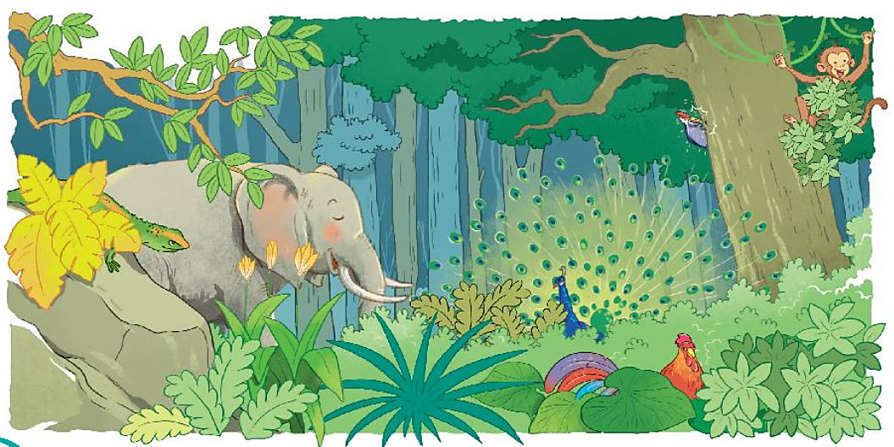
1. Nói tên các con vật ẩn trong tranh
Chim gõ kiến
Khỉ
Voi
Kì nhông
Chim công
Gà rừng

Slide 22
2. Tìm từ ngữ chỉ hoat động của các con vật sống trong rừng.
Đặt một câu với từ ngữ vừa tìm được.
khỉ
leo, đu cây,…
Khỉ đang leo cây.
gà
gáy, chạy, mổ,…
chim công
múa, xòe đuôi,…
chim gõ kiến
bay, đục thân,…
voi
huơ vòi, phun nước,…
kì nhông
bò, bắt mồi,…
Mẫu câu nêu hoạt động: Sự vật + từ ngữ chỉ hoạt động

Slide 23
3. Chọn dấu chấm, dấu chấm hỏi hoặc dấu chấm than thay cho ô vuông.
Con gì có cái vòi rất dài
Con mèo đang trèo cây cau
Con gì phi nhanh như gió
Ôi, con công múa đẹp quá
?
.
?
!

Slide 24
BÀI 10
BÀI 10
KHỦNG LONG
TIẾT 5 – 6
LUYỆN VIẾT ĐOẠN

Slide 25
1. Nói tên các con vật trong mỗi bức ảnh dưới đây.
hươu
sóc
công

Slide 26
2. Viết 3 – 5 câu giới thiệu tranh (ảnh) về một con vật mà em yêu thích.
GỢI Ý
- Em nhìn thấy tranh (ảnh) ở đâu?
- Trong tranh (ảnh) có con vật nào? Con vật đó đang làm gì? Nó có đặc điểm gì nổi bật?
Em có thích tranh (ảnh) đó không? Vì sao?

Slide 27
ĐỌC MỞ RỘNG
Tìm đọc sách báo viết về động vật hoang dã (hổ, báo, sư tử,…)
Giới thiệu với các bạn một số thông tin về loài vật đó.

